Slide 1

《花类药物-红花》
《天然药物学》
药学系 中药教研室 彭孝鹏老师

Slide 2
红花
01
药材来源
目录
02
采制
CONTENT
03
药材及产销
04
性状鉴别
05
性味及功效

Slide 3
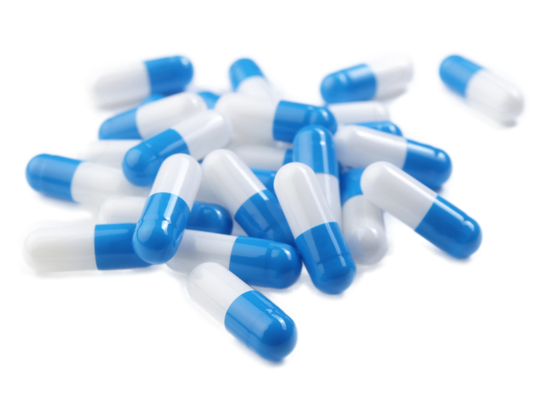
药材来源
01

Slide 4
药材来源
辛 夷
[来源] 本品为常用中药。商品系菊科植物红花的花。

Slide 5
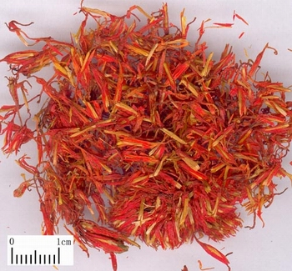

Slide 6
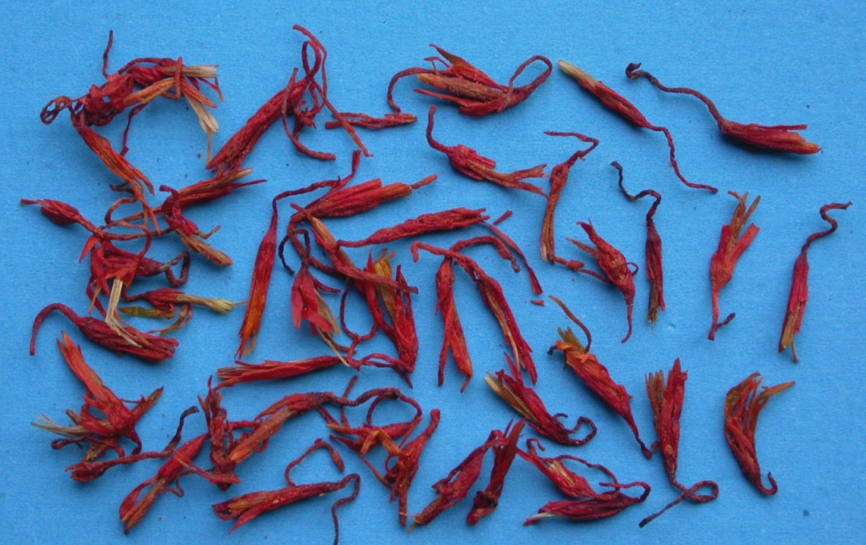

Slide 7
采制
02

Slide 8
采制
于5～6月间当花正开放，花冠由黄变红时，通常于早晨日出不久露水未干时摘取管状花。注意勿伤基部的子房，以便继续结子。将摘得的花在弱阳光下晒干或阴棚内阴干，或用微火烘干。

Slide 9
药材及产销
03

Slide 10
药材及产销
红花Flos Carthami 主产于河南、安徽、四川、江苏和浙江等省。其他各地也多有产，近年新疆红花产量较大，多向内地推销。

Slide 11
性状鉴别
04

Slide 12
性状鉴别
1、管状花（15～20mm），橙红色或红色。
2、筒状部呈细长管状，（其下半部往往在采集时已断去，）先端5裂，裂片线形，（顶端渐尖，色略浅。）
3、雄蕊5枚，花药聚合成管状，（黄色或微棕黄色）。柱头（长圆柱形露出花药筒外，）顶端微分叉。
4、气微香，味微苦。
以质干、形长、色红艳、质柔软、无枝刺者为佳。

Slide 13
性味及功效
05

Slide 14
性味及功效
味辛，性温。有活血通经，散瘀止痛的功能。用于经闭，痛经，恶露不行，癥瘕痞块，跌扑损伤，疮疡肿痛。用量3～9g。

Slide 15
《花类药材-红花》
《天然药物学》
敬请关注下一节内容
《花类药材-槐米》

